Slide 1
Смотрю в книгу, вижу фигу.
Как научиться осознанному чтению
1

Slide 2
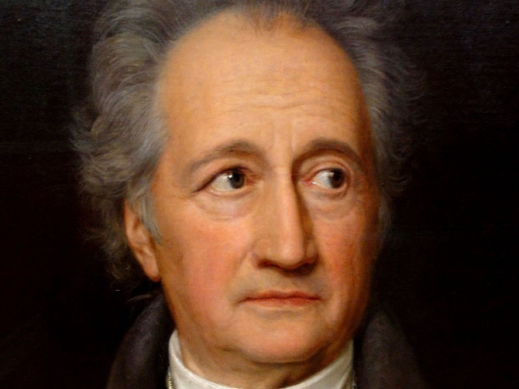
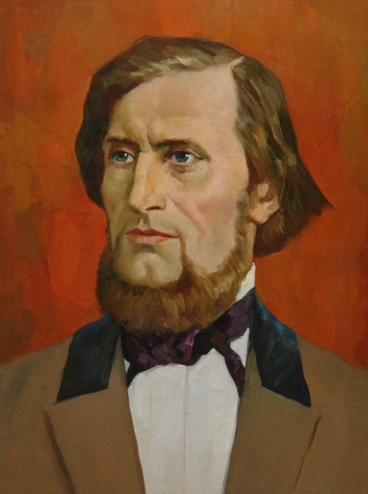
Великие о чтении
«Читатель судит, наслаждаясь текстом, и наслаждается, рассуждая».
Гёте
«Быстрота чтения должна развиваться сообразно скорости понимания, а не наоборот»
Ушинский

Slide 3
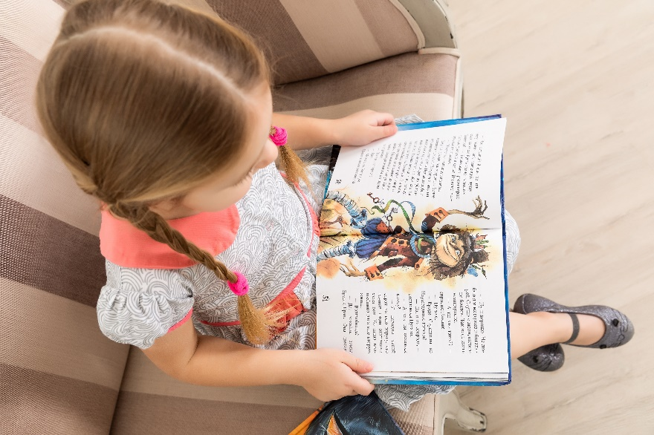
Понимать текст – это значит:
Знать и понимать каждое слово
Уметь сосредоточить внимание
Подключить воображение
Сохранить в памяти поступившую текстовую информацию
Обладать умением сравнивать
Уметь прогнозировать
Извлекать смысл из подтекстовой информации

Slide 4

Три уровня понимания
Существует три уровня понимания текста:
Фактуальный – общая информация. Описанные в тексте события и факты
Подтекстовый – Информация, которая заложена между строк. Игра слов. Переносное значение слов.
Концептуальный – Это мысли и чувства автора, создававшего текст, которыми он делится с читателем.

Slide 5
Диалог с текстом
Ведение диалога с текстом является важнейшим навыком. Это помогает включить непроизвольное внимание. Диалог включает три этапа:
Вопрос
Прогнозирование
Самоконтроль
Вопросы бывают открытыми и скрытыми. Они будят фантазию ребенка, включает воображение.
Открытые вопросы:
«Куда ушли мамонты?», «С кем играет кенгуру?», Почему летучая мышь вниз головой спит?» Живой ум требует ответа. В активное состояние приходят все процессы работы мозга: мышление, память, воображение, внимание

Slide 6
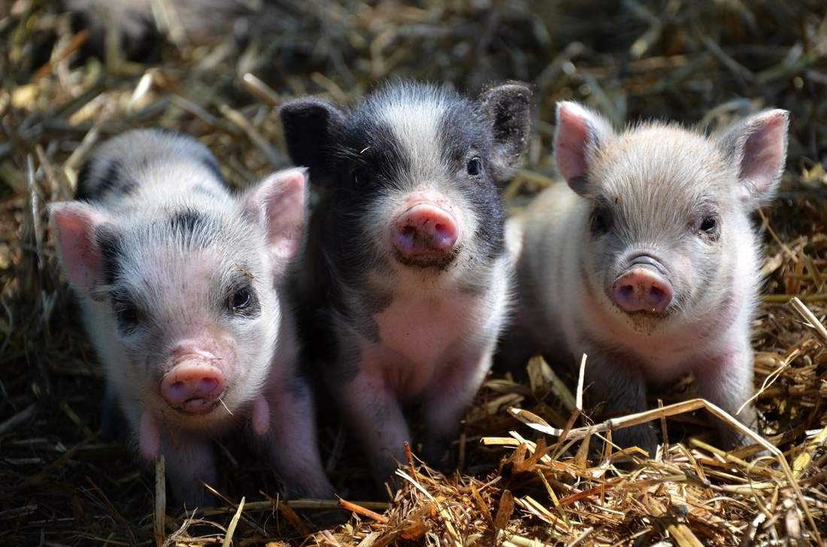
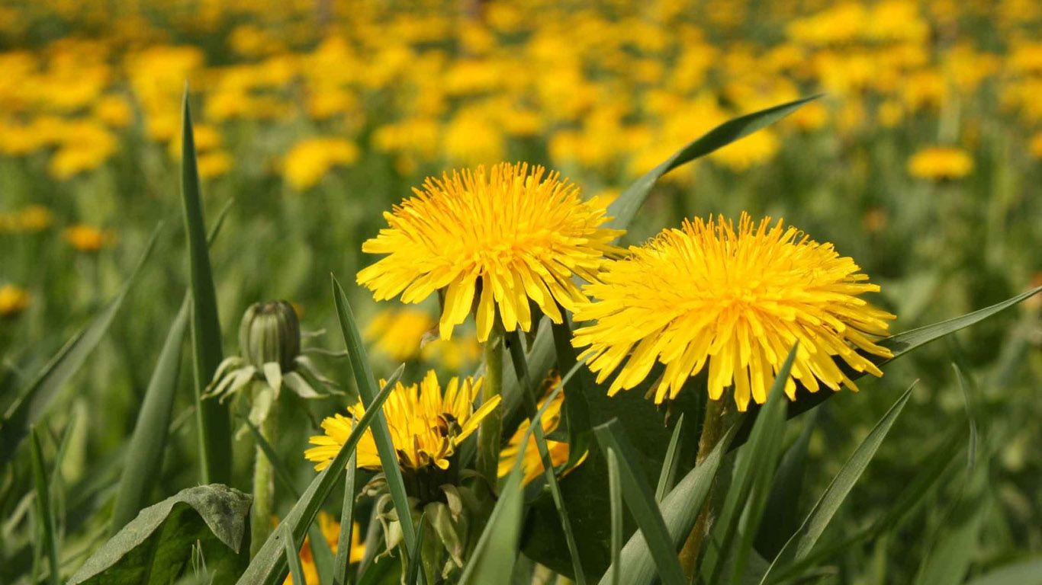
Скрытые вопросы
«Три маленькие хрюшки отчаянно кричат…»
«Однажды сунулся заяц в огород по капусту. Только из-под забора вылез, смотрит – возле грядок чудище…»
«Испугалась хозяйка…»
«В разных местах одуванчики называют по разному. То зубной травой, то молочниками, то пуховиками…»

Slide 7
Выделяем главную мысль
Лучше всего отрабатывать это сначала на пословицах и поговорках, потом на баснях и сказках. Пословицы и поговорки похожи на орешки. В них есть скорлупка и ядрышко.
Скорлупка – это событие, описанное в тексте. Ядрышко – это главная мысль заключенная в пословице.
Найди общие скорлупку и ядрышко:
На чужой роток не наденешь платок.
Рыбак рыбака видит издалека.
Гусь свинье не товарищ.
***
Разные люди друг друга не понимают
Другому человеку не запретишь говорить
Люди, интересующиеся одним делом, хорошо
понимают друг друга

Slide 8
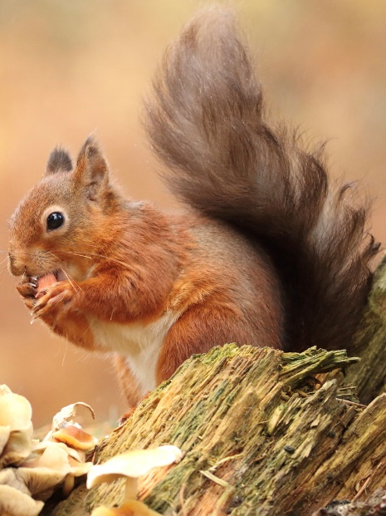
Щёлкаем орешки
Собери части пословиц:
Лучше синица в руке…
Лучше вода у друга…
Лучше горькая правда…
Собери пословицы правильно.
За большим погонишься, а лень портит, знай свой шесток, малое потеряешь, работа учит, всяк сверчок
Вместе тесно, да смех одолел.
Говорил до вечера, а ума не вынес.
Рад бы заплакать, да врозь скучно.
Вырасти вырос, а слушать нечего.
… чем лесть
… чем журавль в небе
… чем мед у врага

Slide 9
Работа с пословицами
Сравните пословицы и скажите, чем они отличаются.
Сапожник всегда без сапог (русская)
В доме плотника нет скамейки (китайская)
Красильщик в некрашеных шароварах (японская)
Гадалка своей судьбы не знает (осетинская)
Придумай свою пословицу, которая означает то же самое.
Придумай историю, когда можно употребить одну из этих пословиц
Найди «лишнюю» пословицу
Горшечник пьет воду из горшка (турецкая)
Повар всегда сыт (вьетнамская)
Дверь плотника всегда сломана (арабская)
Первым пробует мед пасечник (осетинская)

Slide 10
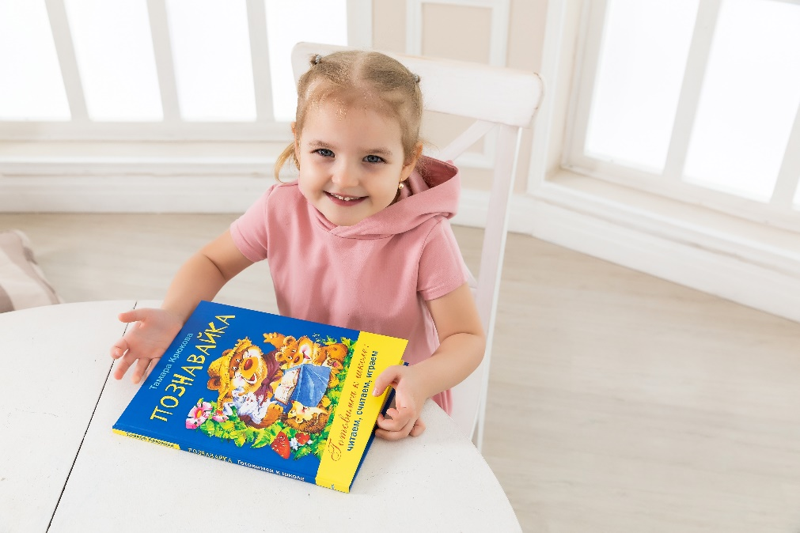



Поучительные истории

Slide 11
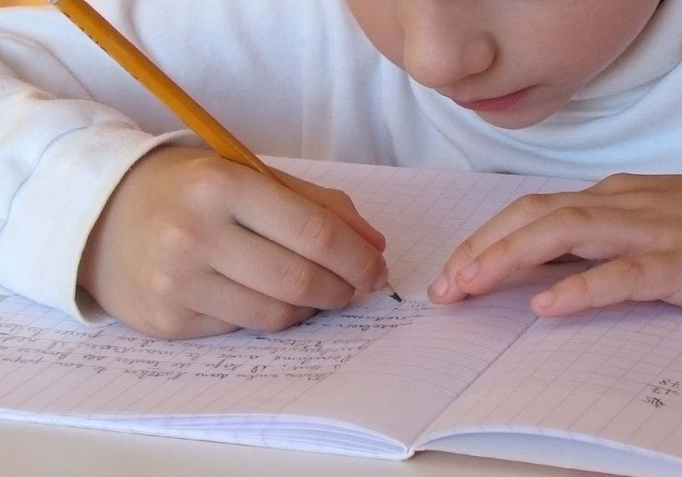
Прогнозируем
ПЧЕЛА И ОСА
Сидела оса на клубничной грядке и объедала ягоды. Видит, пчела трудится, и говорит:
– Какая же ты глупая! Весь день нектар собираешь, а мед человеку достается. А на меня человек работает. Хозяин клубнику растит, хозяйка варенье варит, а я лакомлюсь. И живу я, как царица, прямо в доме, на веранде.
Ничего не сказала трудолюбивая пчела. У нее не было времени на пустые разговоры. Наелась оса до отвала, прилетела к своему гнезду…

Slide 12
Проверяем правильность прогноза
… А гнезда и след простыл. Сунул хозяин осинник в мешок, да и выбросил. Не нужны в доме такие квартиранты. А пчеле – почет особый. На зиму хозяин улей утеплил и варенья пчелам оставил, чтобы им сытно жилось. Вот и размышляй, кто у кого в услужении.
Важно!!!
Если окончания детей не совпали с мыслью автора, ни в коем случае не говорить, что это неправильно. У каждого свое видение. Лучше сказать, что история может начинаться одинаково, а заканчиваться по разному.

Slide 13
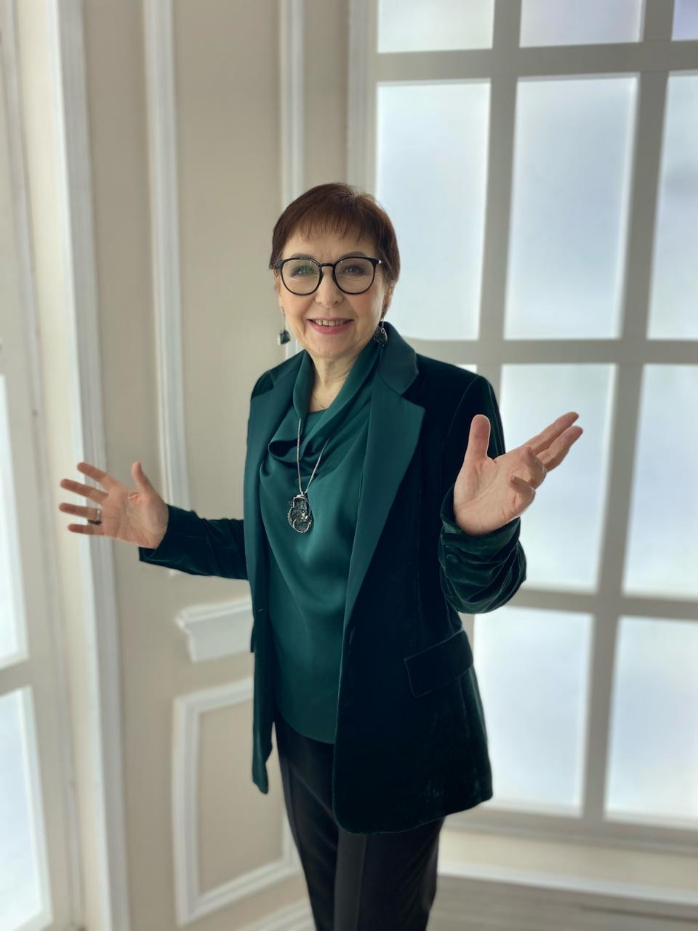
Как связаться
Сайт www.fant-asia.ru
@tamara.kryukova.writer – Инстаграм
@kryukova.writer – ТикТок
Вконтакте. https://m.vk.com/fantasia1
E-mail tamara.kr@mail.ru

Slide 14
Наши социальные сети

